Slide 1
Окружающий мир тема «ОСЕНЬ»
Ефимова Надежда Михайловна,
учитель-дефектолог
МОУ «СОШ №1 г.Ртищево
Саратовской области»

Slide 2
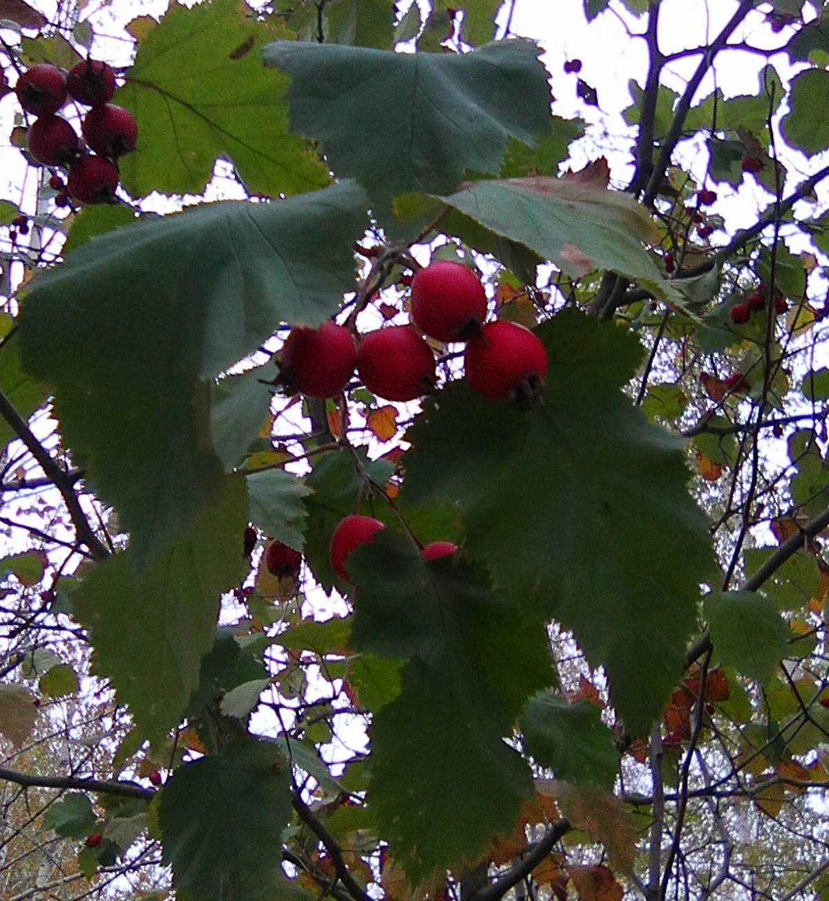
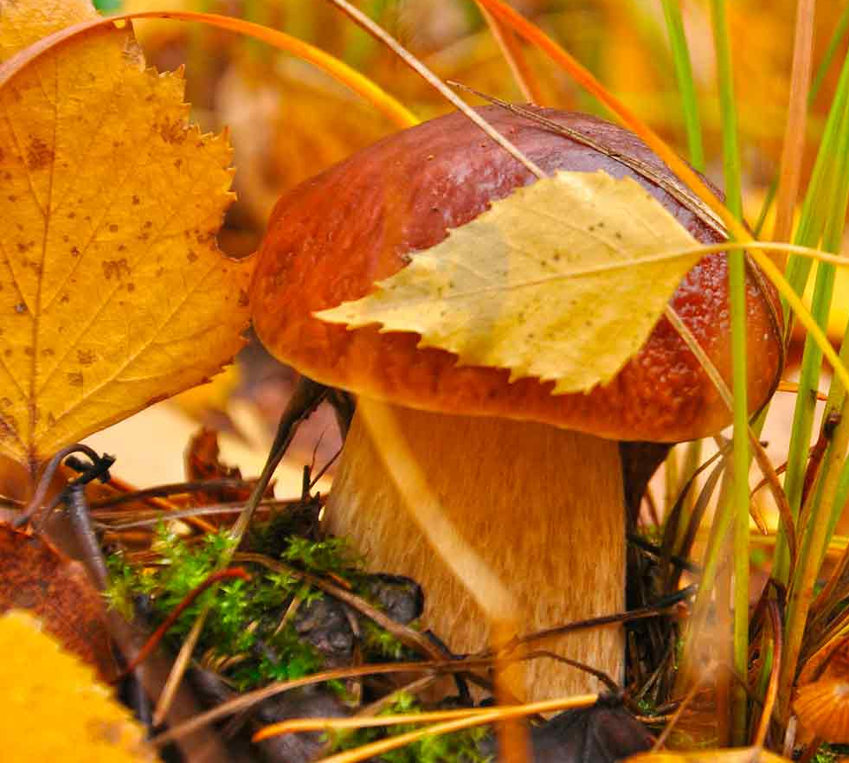
СЕНТЯБРЬ
Созревают осенние ягоды
В лесу растут грибы

Slide 3
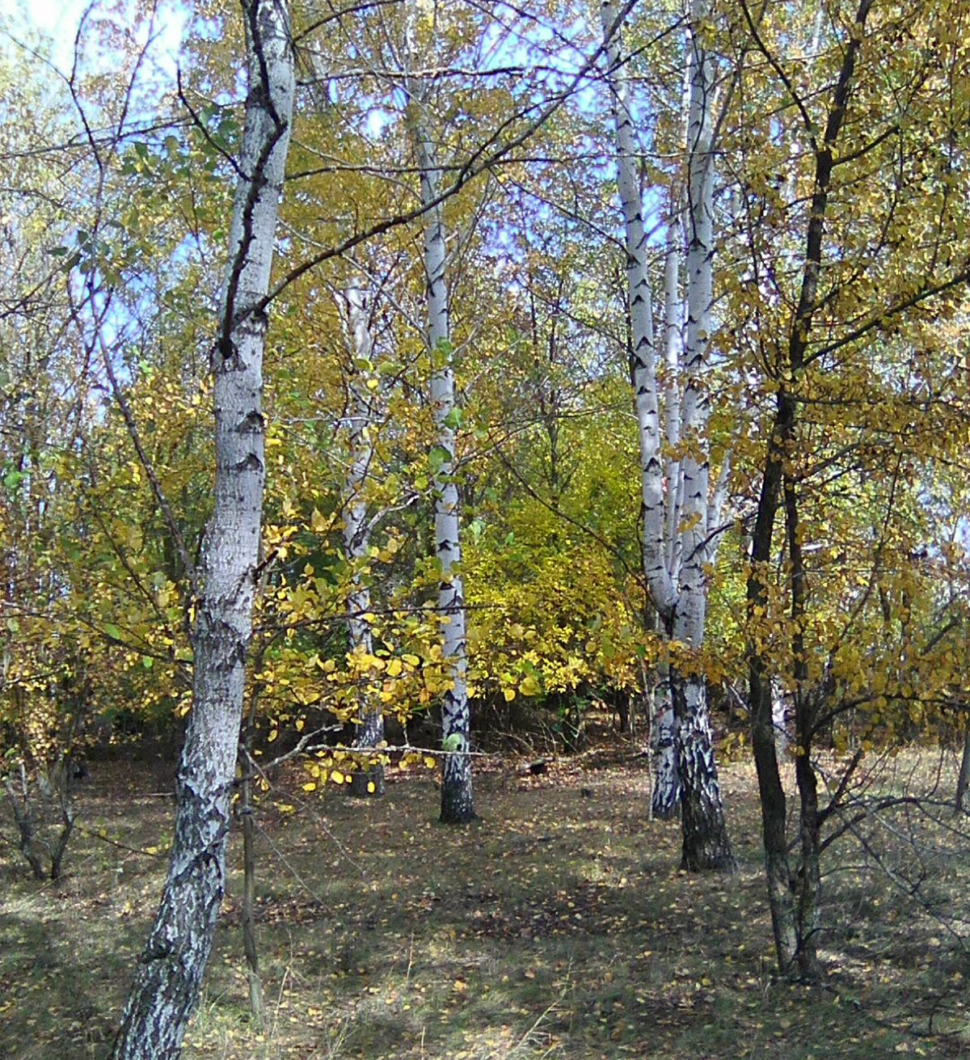
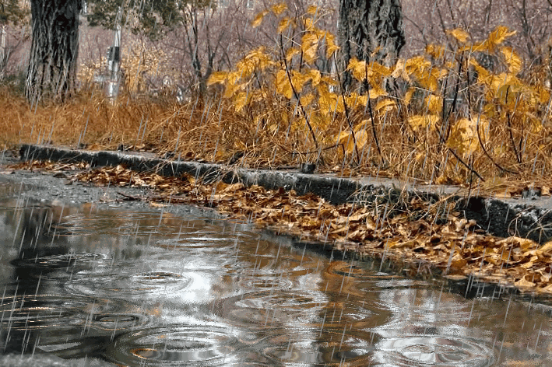
ОКТЯБРЬ
Листья на деревьях желтеют.
Начинается листопад.
Льют холодные дожди.

Slide 4
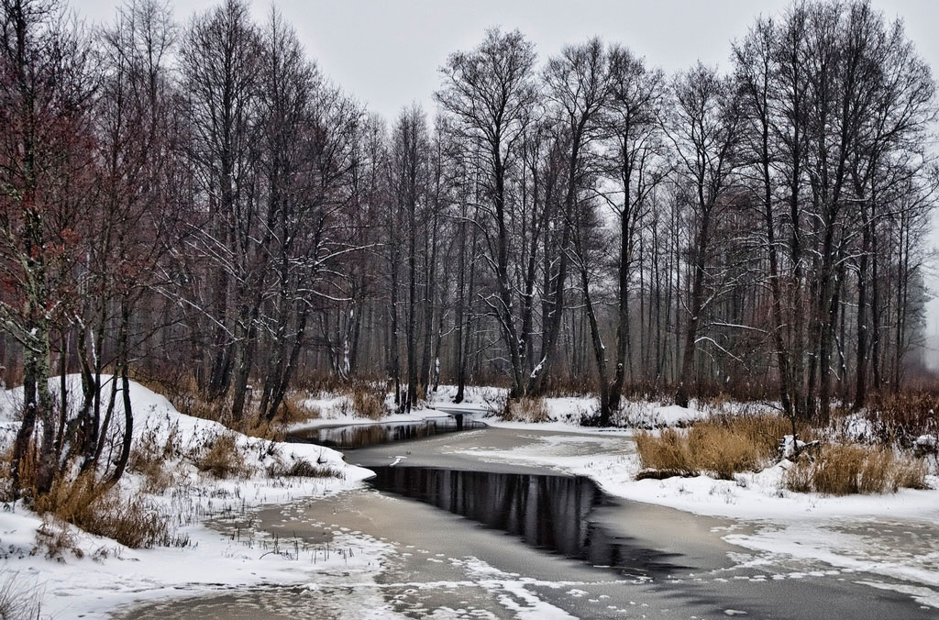
НОЯБРЬ
Деревья и кустарники
сбрасывают листву.
Начинаются заморозки.
Деревья и кустарники
сбрасывают листву.
Начинаются заморозки.

Slide 5
Жизнь животных ,птиц.

Slide 6
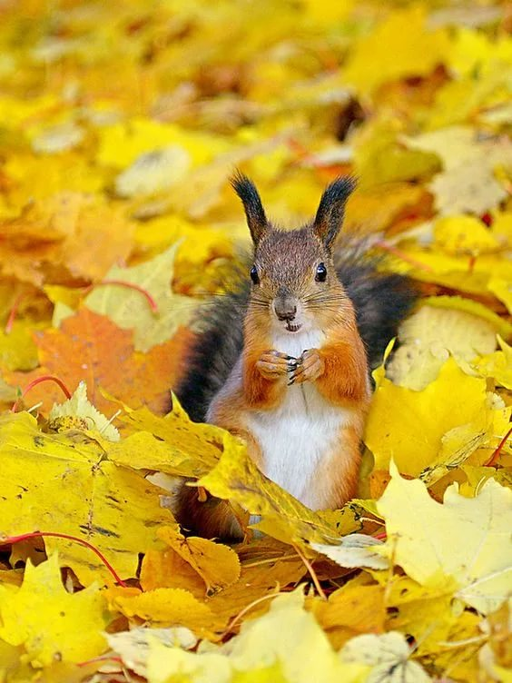
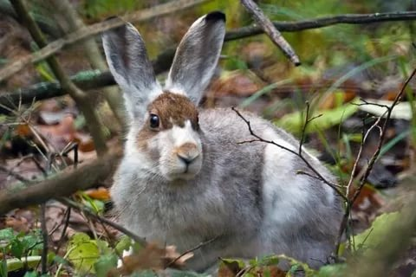
Зайцы и белки меняют шерсть. Появляется более теплый мех. Меняется его цвет.

Slide 7
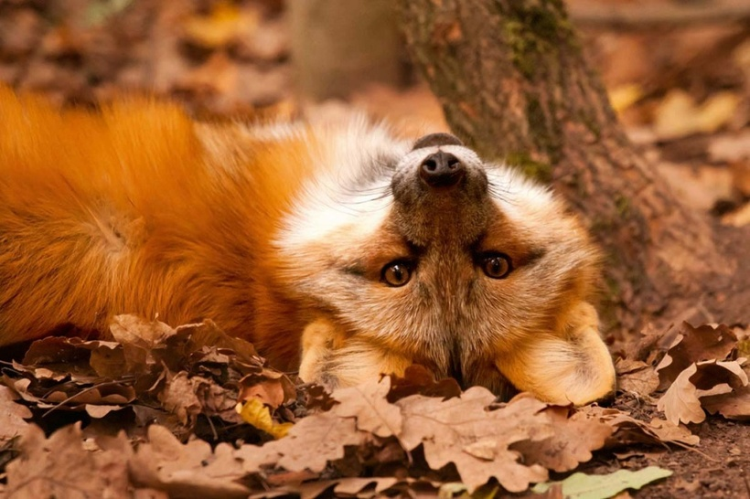
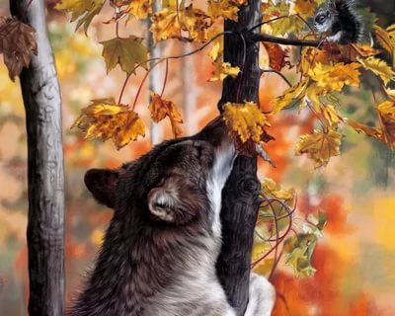
У лис и волков вырастает теплый подшерток.

Slide 8
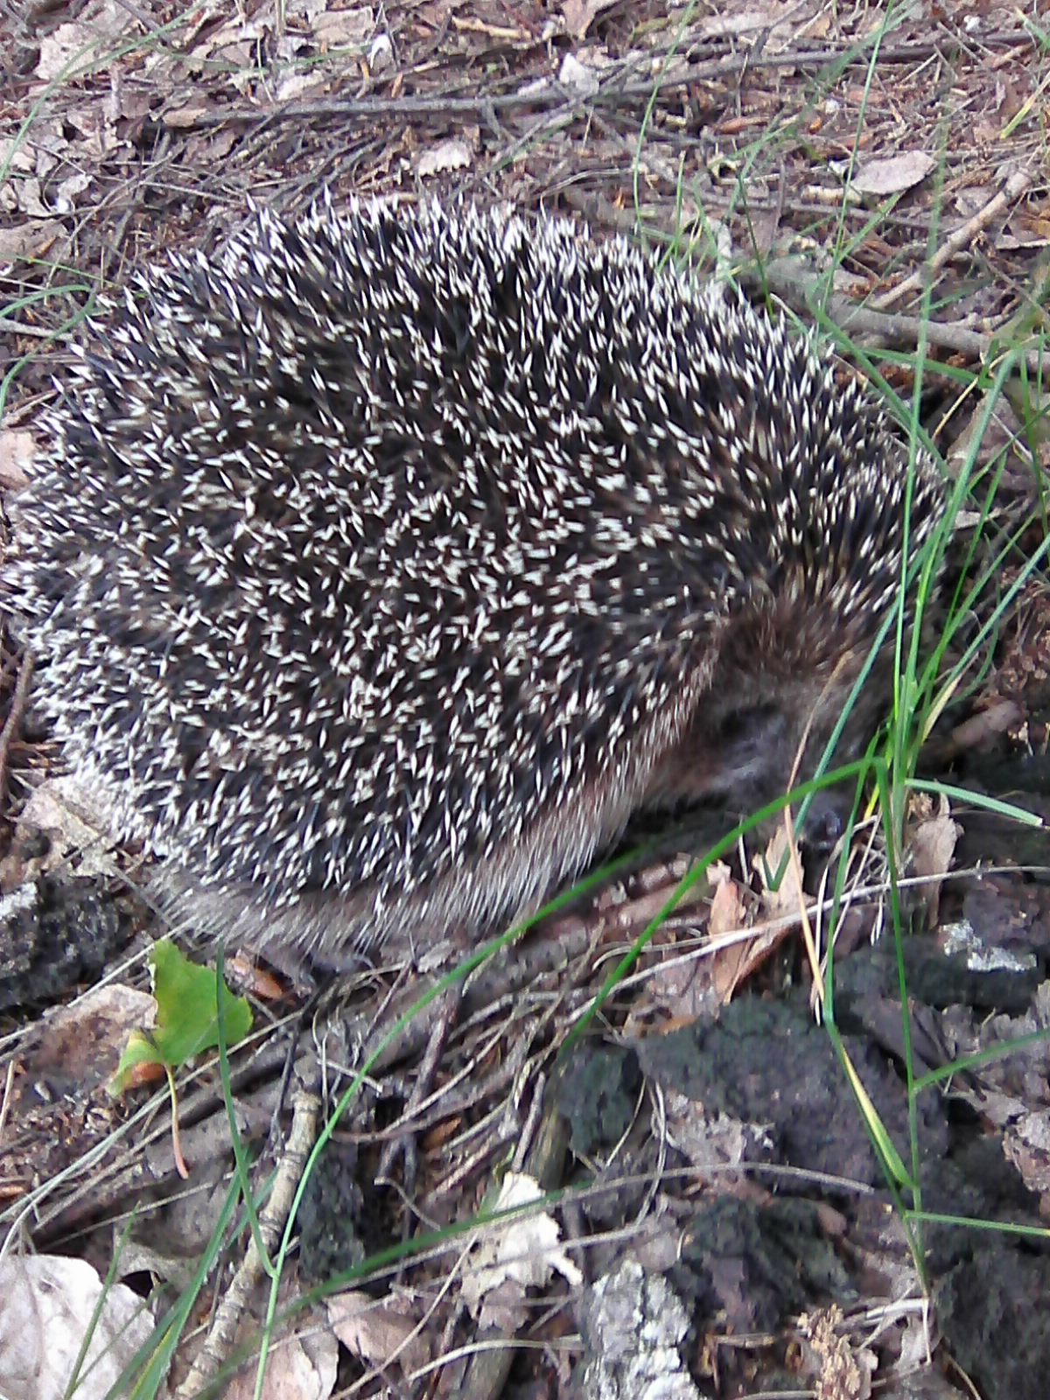
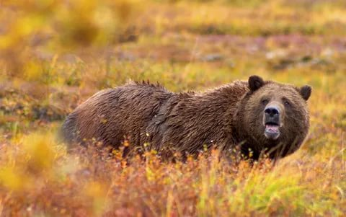
Ежи и медведи впадают в спячку

Slide 9
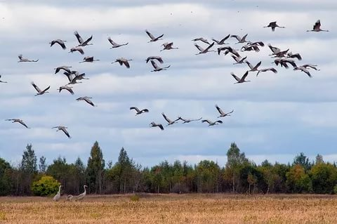
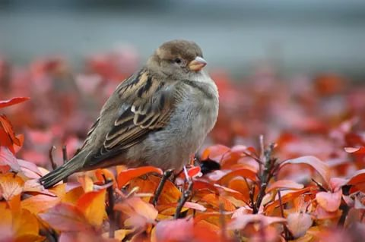
Птицы , которые питаются насекомыми , улетают на юг.
Некоторые остаются зимовать.

Slide 10
Занятия людей осенью

Slide 11
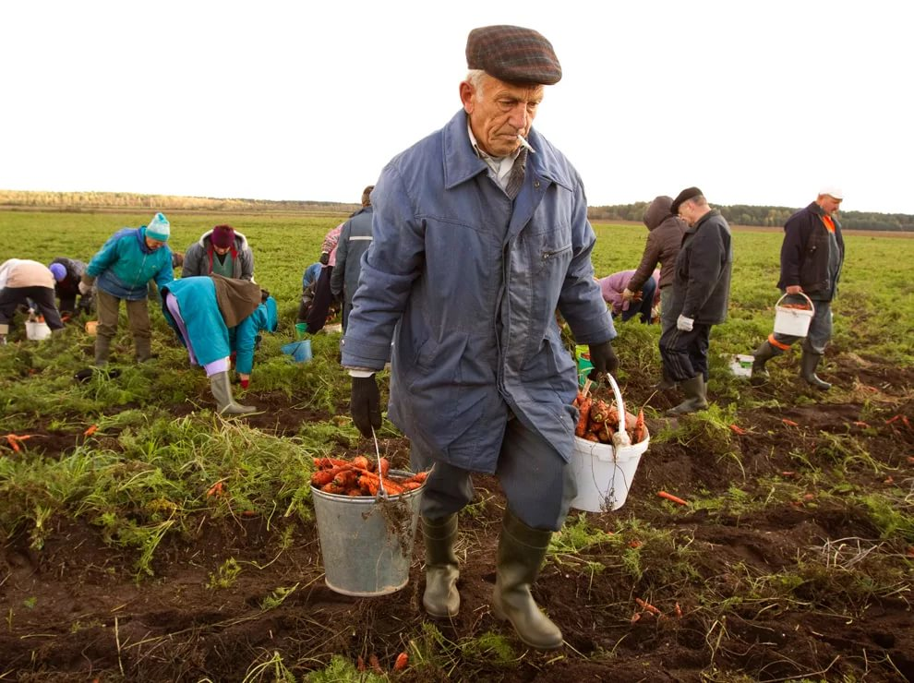
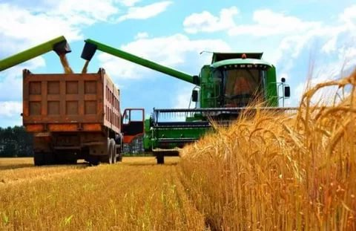
Уборка урожая

Slide 12
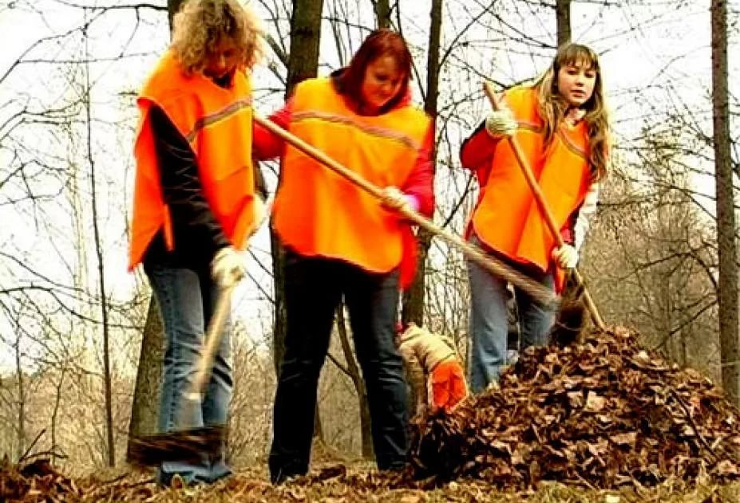
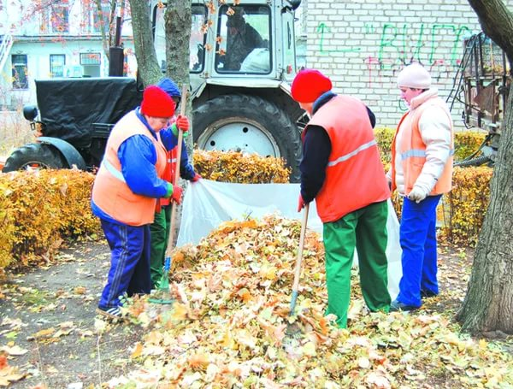
Люди убирают опавшую листву,

Slide 13
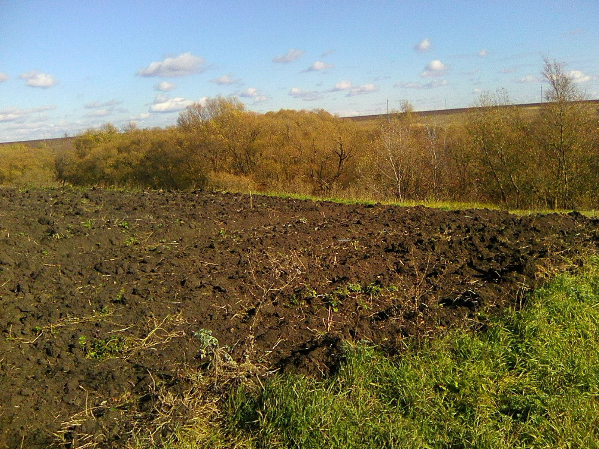
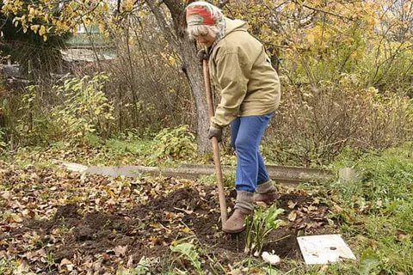
Готовят почву осенью.

Slide 14
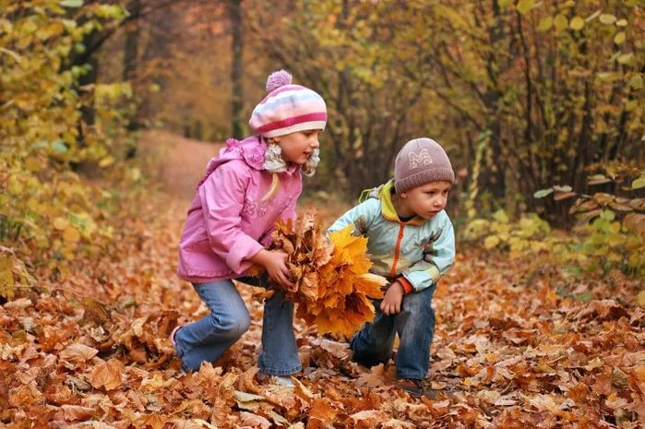
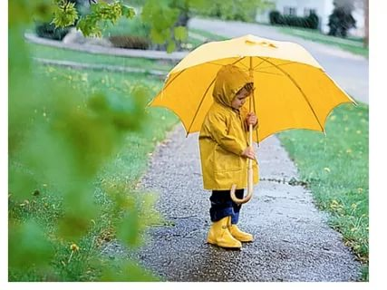
Одежда людей осенью

Slide 15
Источники
https://yandex.ru/images?parent-reqid=1514980267947674-1100200002315251279921793-man1-4031&source=wiz
Н.Б.Матвеева,М.С.Котина .Живой мир. Просвещение.,Москва.2014 .

